Slide 1
Analisis Struktur CVL208 (3 sks)
Pertemuan 14
Metode Distribusi Momen – Cont. Beam

Slide 2
Definisi dan Prinsip Dasar Metode Distribusi Momen
Metode Distribusi Momen dikenalkan pertama kali oleh Hardy Cross pada tahun 1930
Tiap titik kumpul dianggap merupakan hubungan kaku (jepit)
Faktor Kekakuan Batang
Perhatikan balok dalam gambar yang memiliki ujung sendi dan jepit. Adanya momen M, mengakibatkan ujung A berotasi sebesar θ. Hubungan antara M dan qA dapat dituliskan sebagai : M = (4EI/L)∙θ_{A}. Atau dapat pula dituliskan M = K∙θ_{A}, dengan :
Untuk ujung sendi, maka :
Untuk balok dan beban yang simetris maka

Slide 3
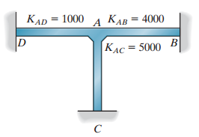
Definisi dan Prinsip Dasar Metode Distribusi Momen
Faktor Kekakuan Ttitik Kumpul
Apabila ada beberapa batang yang bertemu pada satu titik kumpul, dan batang – batang tersebut memiliki tumpuan jepit di ujung lainnya, maka dengan menggunakan prinsip superposisi, faktor kekakuan total pada titik tersebut adalah merupakan jumlahan dari masing – masing kekakuan tiap batang, atau dirumuskan K_{T} = ΣK.
Nilai ini merepresentasikan besarnya momen yang diperlukan untuk mengakibatkan titik A berotasi sebesar 1 radian.

Slide 4
Definisi dan Prinsip Dasar Metode Distribusi Momen
Faktor Distribusi (DF)
Jika sebuah momen, M, bekerja pada suatu titik kumpul, maka semua batang – batang yang berkumpul pada titik tersebut akan memberikan sumbangan momen yang diperlukan untuk memenuhi kesetimbangan di titik tersebut.
Besarnya sumbangan momen dari tiap batang tersebut ditentukan oleh faktor distribusi (DF).
Nilai faktor distribusi sangat ditentukan oleh besarnya nilai kekakuan tiap batang

Slide 5
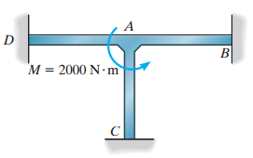
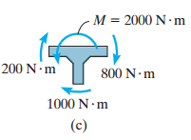
Definisi dan Prinsip Dasar Metode Distribusi Momen
Faktor Distribusi (DF)
Bila ada di titik A ada momen sebesar 2.000 N.m, maka :

Slide 6
Definisi dan Prinsip Dasar Metode Distribusi Momen
Faktor Pemidahan/Carry Over (CO)
Perhatikan kembali balok dalam gambar.
Seperti telah dijelaskan bahwa M_{AB} = (4EI/L)θ_{A} dan M_{BA} = (2EI/L)θ_{A}
Dari keduanya dapat diperoleh hubungan : M_{BA} = ½ M_{AB}
Atau dapat disimpulkan bahwa, M pada tumpuan sendi menimbulkan momen pada ujung jepit yang besarnya M / = ½ M
Secara umum dapat dinyatakan bahwa untuk balok – balok dengan ujung jepit, mempunyai faktor pemindahan (CO) yang besarnya + ½
Tanda positif menunjukkan bahwa kedua momen memiliki arah putar yang sama.

Slide 7
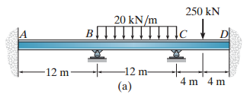
Analisis Balok Dengan Metode Momen Distribusi
Tentukan momen internal pada tiap titik tumpuan, apabila EI konstan

Slide 8
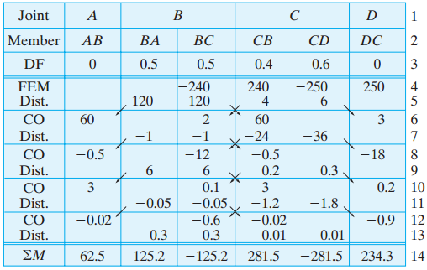
Analisis Balok Dengan Metode Momen Distribusi
Dari nilai FEM
Σ momen di satu titik, dikali DF di atasnya, dan dirubah tanda
Bagi ½ ke batang yang sama

Slide 9
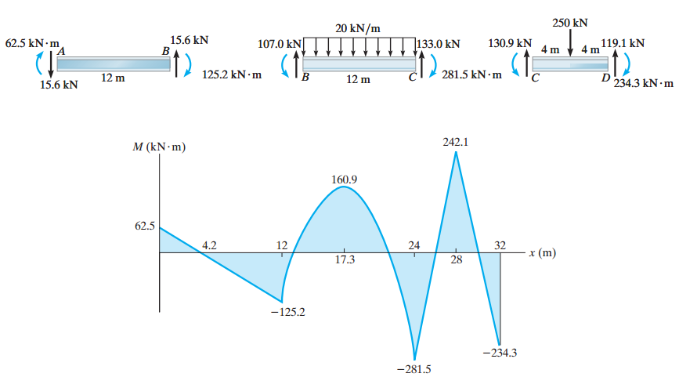
Analisis Balok Dengan Metode Momen Distribusi

Slide 10
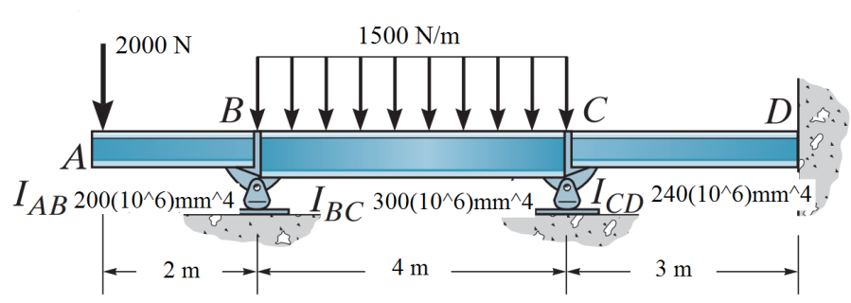
Analisis Balok Dengan Metode Momen Distribusi
Tentukan momen internal pada tiap titik tumpuan, apabila EI konstan

Slide 11
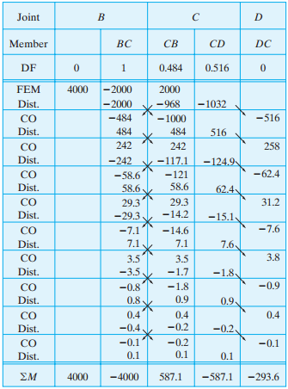
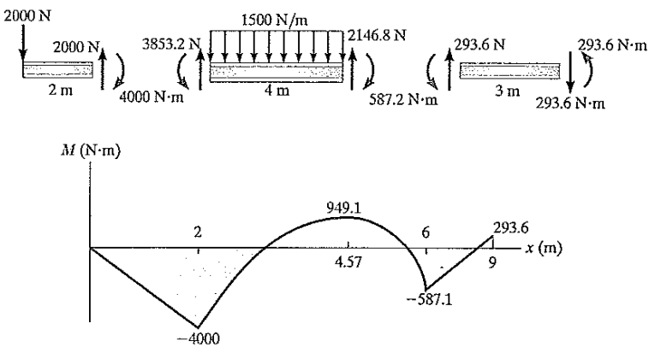
Analisis Balok Dengan Metode Momen Distribusi

Slide 12
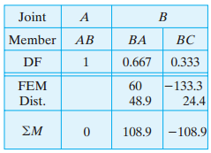
Analisis Balok Dengan Metode Momen Distribusi
Example
Tentukan momen internal pada tiap titik tumpuan, apabila EI konstan

Slide 13
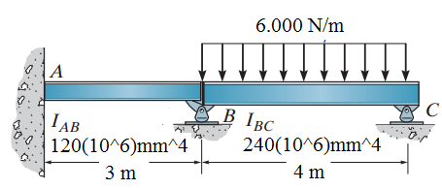
Analisis Balok Dengan Metode Momen Distribusi
Example 12.4
Tentukan momen internal pada tiap titik tumpuan, apabila EI konstan

Slide 14
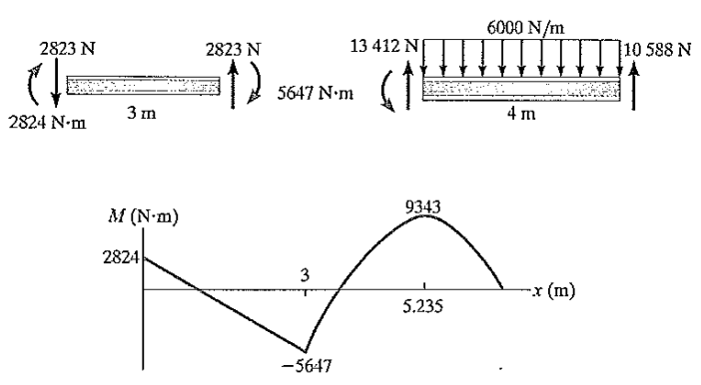
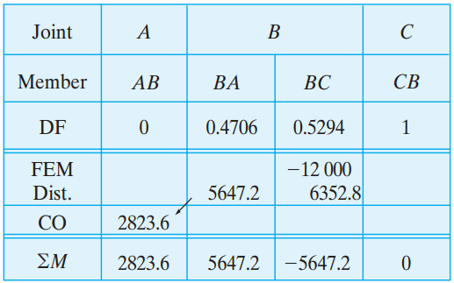
Analisis Balok Dengan Metode Momen Distribusi
Example 12.4

